Slide 1
Игры в изучении и преподавании русского языка (игротека «Дети мира»)
Е.Л. Кудрявцева

Slide 2
Что? Как? И почему?
Что? Мы преподаем не столько русский язык, сколько коммуникацию на русском языке с носителями этого языка, принадлежащими к разным культурам. «Чистое» преподавание языка ради языка неактуально в условиях компетентностного подхода (см. далее состав коммуникативной компетенции и инструментальную функцию в ней лингво-компетенции).
Как? Если язык для и в коммуникации, то актуально, интерактивно (для каждого участника) и интенсивно. Как реальная коммуникация. Игра есть сжатый сгусток целенаправленной коммуникации с усиленной эмоциональной составляющей (мотиватор).
Почему? Потому что язык во всех своих проявлениях отражает суть быта и бытия нации-носителя. Он изменяется под влиянием изменений в жизни нации-носителя. И ученика важно подготовить к пониманию и принятию данных изменений. Равно как к осознанному обращению с языком как инструментом и хранителем многоступенчатой (см. лестница контекстов Е. Эткинда) коммуникации.

Slide 3
Коммуникативная компетенция XXI век
Самокомпетенция (индивидуальное Я как часть МЫ)
восприятие себя как партнера, «посла» своей культуры, педагога и ученика, соорганизатора с соотв. ответственностью и автономией в выборе структур и методов обучения и изучения языка; самообучение (обучение длиною в жизнь)
Социальная (межличностная) компетенция
эмоциональные (личностные) и профессиональные связи, участие в принятии групповых решений, умение распознавать и разрешать межкультурные конфликтные ситуации
Межкультурная компетенция
Этно-компетенция
критическое мышление по отношению к собственной стране и культуре, чувство общего и различного между культурами, восприимчивость и гибкость при общении с представителями иных культур с учетом собственной и их социо-культурной (само)идентификации
Знание (глубинное понимание как системы) своей этнокультуры, осознание своего места в ней, связь с родом/этносом
Медиа-компетенция
Лингво-компетенция
владение новыми информационными технологиями, понимание способов их использования для овладения всеми аспектами изучаемого языка как проявления иной культуры, способность к критическому суждению в отношении медиа; восприятие РС как инструмента при осознании первичности межличностного общения
Владение родным(и) и иностранным(и) языками в рамках соответствующих культур; использование этих языков в различных сферах своей жизнедеятельности; учет экстралингвистических факторов и их взаимодействия с лингвокомпонентами

Slide 4
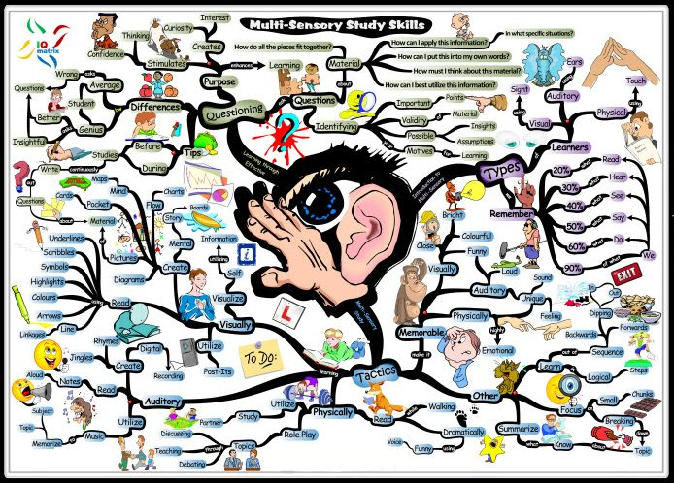
Notes:
http://www.speechbuddy.com/blog/speech-therapy-techniques/helping-your-child-overcome-dyslexia/

Slide 5
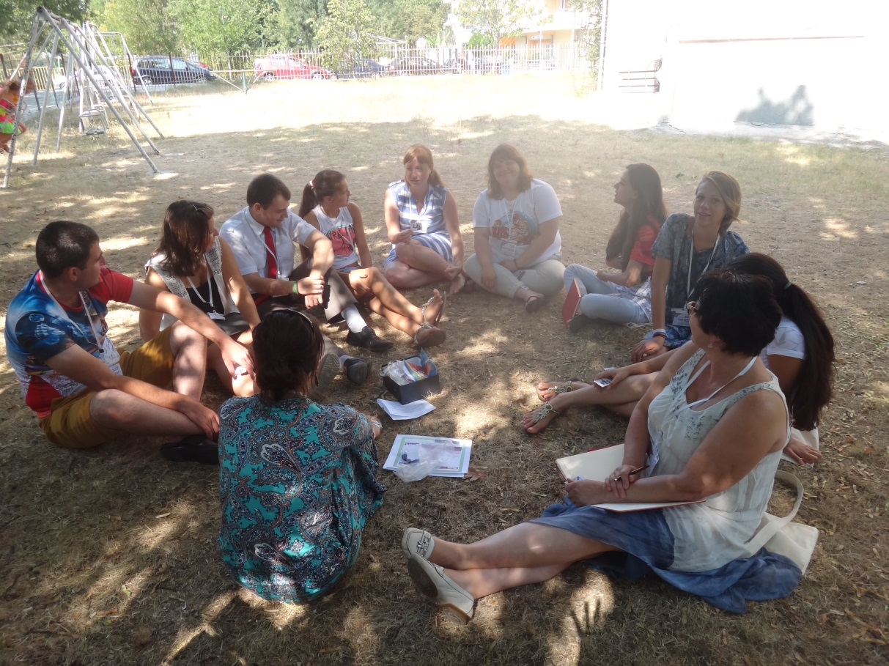
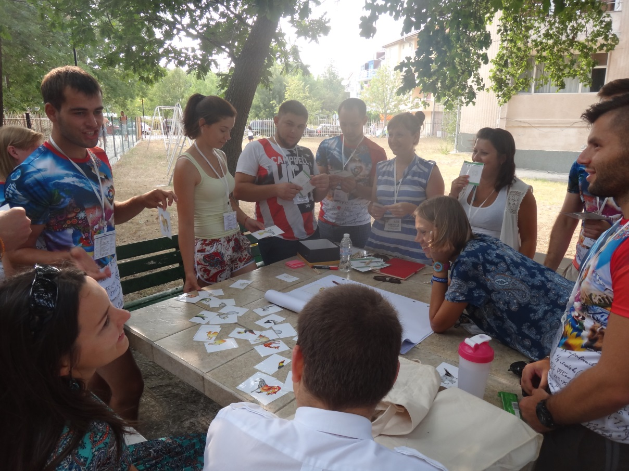
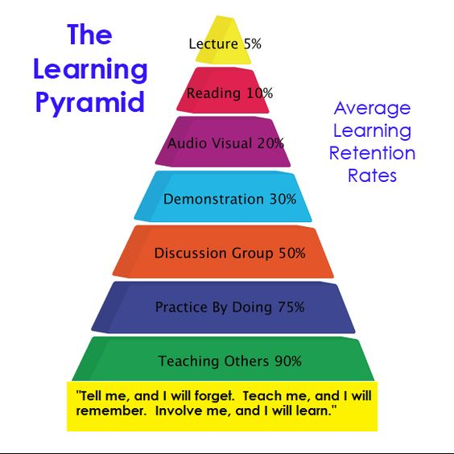
Разновозрастность
Разноуровневость
Различие специализации
Различие целеполагания
Поликультурность
Отсутствие мотивации на входе (отвлекающие факторы)
Широкий выбор других занятий

Slide 6
Личность XXI века – это поколение «Z»
стремящееся не запомнить информацию, а понять пути к ее получению и тем самым требующего не учителя, а наставника-тьютора;
демонстрирующее спад долгосрочного внимания и концентрации при росте скорости сиюминутного восприятия;
показывающее ускорение психических процессов, способствующее развитию новых нейронных связей (по Гарри Сноуду);
имеющее ограничения в доступе к сенсорным сигналам (спад тактильности, реакции на запахи) с проистекающим отсюда страхом прикосновений, нарушениями в области мелкой моторики и т.д.;
перерабатывающее информацию частыми мелкими порциями (как соты, сеть) [http://jarki.ru/wpress/2013/02/18/3208/].

Slide 7
Предпосылки клипового мышления поколения Z
1) ускорение темпов жизни и напрямую связанное с ним возрастание объема информационного потока, что порождает проблематику отбора и сокращения информации, выделения главного и фильтрации лишнего;
2) потребность в большей актуальности информации и скорости ее поступления;
3) увеличение разнообразия поступающей информации;
4) увеличение количества дел, которыми один человек занимается одновременно;
5) рост диалогичности на разных уровнях социальной системы.
6) эгоцентризм и инфантильность в достаточно взрослом возрасте;
7) СМИ (глобальная сеть) как основной источник информации.
По Фрумкину К.Г., 2010

Slide 8
Вызовы 21го века в связи с лингвокультурной компетенцией
уход изученного в теории с примерами в пассив (немедленный, уже в процессе освоения или усвоения, отсутствием мотивационных компонентов, непосредственного участия в создании продукта в эксперименте и наблюдении пр.; или с временным промежутком);
отсутствие равномерного (с учетом поликультурного и междисциплинарного подхода) прироста ЗУНов и формирования компетенций в различных сферах жизнедеятельности (не только в бытовой или профессиональной, но и в учебной, хобби и пр.)
в связи с недостаточной коммуникацией в процессе образовательной деятельности с носителями этнолингвокультуры как родной– невладение этнокультурным контентом, культурными концептами; проистекающая отсюда проблема переключения кодов – как вербальных, так и невербальных («язык тела» по А. Пизу), подчеркивающих отнесенность контента к конкретному этнокультурному или межкультурному пространству коммуникации; односторонняя (монокультурная) коммуникативная компетенция

Slide 9
проблема отсутствия целенаправленного развития медиа-составляющей межкультурной компетенции (что было доказано нашим проектом «Великие русские иностранцы» 2014-2015 г., когда учащиеся школ с углубленным изучением иностранных языков даже не рассматривали возможность их практикоориентированного использования для поиска информации в глобальной сети); педагоги нередко забывают, что знание грамматики не означает владения языком;
вопрос мотивации учащихся (как основанный на специфике возраста аудитории, так и на поставленных ими перед собой целях, нередко расходящихся с целями и задачами педагога);
разновозрастный, поликультурный, разноуровневый (например, по лингво-компетенции от А1 до В1 или от В1 до С1 в одной аудитории) и разно-профессиональный (медики, юристы, географы, слависты… на одном языковом курсе) состав аудитории, - требующий от педагога мобильности содержательной и инструментальной. Причем, начинающейся с мобильности мышления и заканчивающейся мобильностью и поликультурностью оформления образовательного пространства.

Slide 10
Учащиеся знают язык, но не умеют на нем говорить («страх коммуникации» как болезнь ХХ1 века)
Игры (онлайн, оффлайн) и онлайн-тандемы – лекарство от этой болезни. Если игры коммуникативные (не дидактические и не тестовые)

Slide 11
модульность (до 16 модулей в 1 игре для различных целевых групп)
вариативность (выбор модуля, места и реализация игры как индивидуальной или парной или групповой – за игроками)
полифункциональность (развитие всех составляющих коммуникативной компетенции, компетентностная диагностика, лидерский тренинг, командный тренинг и т.д.)
надпредметность (возможность использовать как в рамках освоения предметов регулярного образования, так и в дополнительном и самообразовании)
открытость (участники могут придумывать свои модули игр, варьировать правила игры, язык игры)
интегративность (совмещается с любым ПМК, УМК; не требует специальной подготовки играющих или специального обрудования)
интеркультурность (игры и персонажи игр составлены таким образом, чтобы при игре нельзя было применить этнокультурные клише и стереотипы)
полилингвальность (язык игры выбирается игроками, ограничений нет)

Slide 12
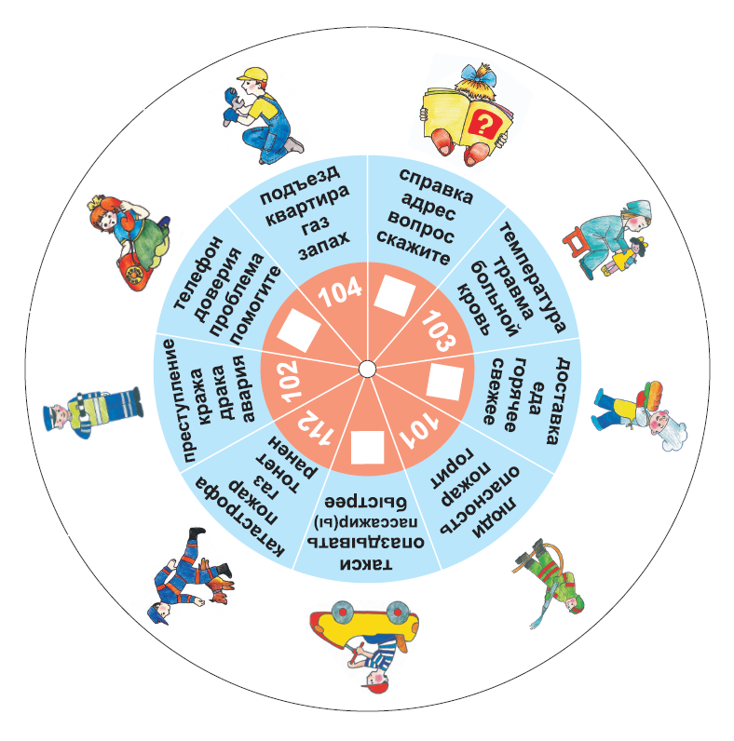
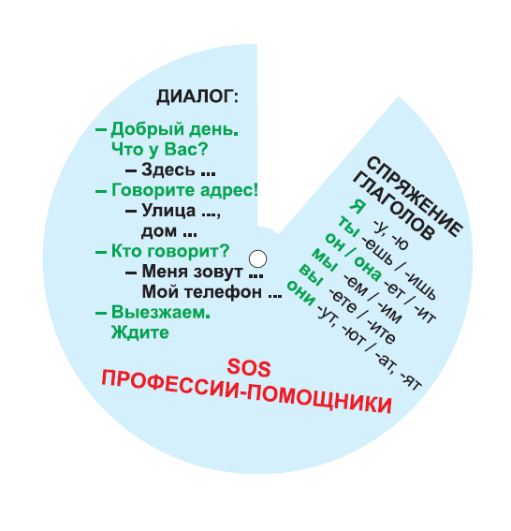
Игра «Профессии-помощники»
Лексический запас по темам
Опыт коммуникации в ситуации

Slide 13
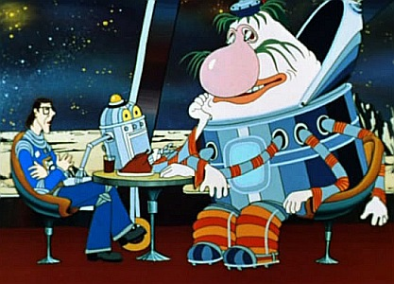
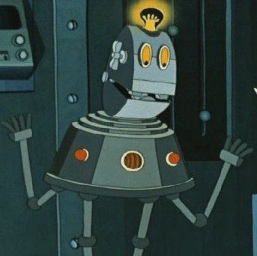
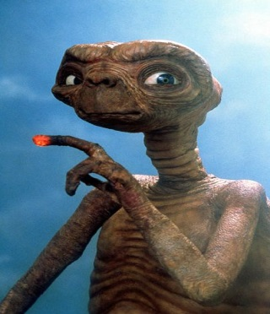
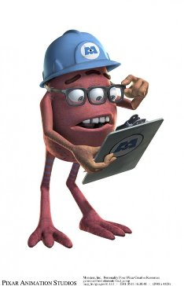
Игра «Мульт-контакт 1» (мультфильмы)

Slide 14
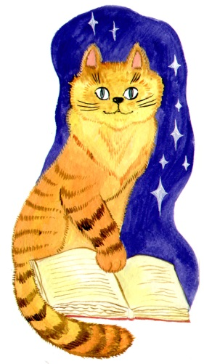
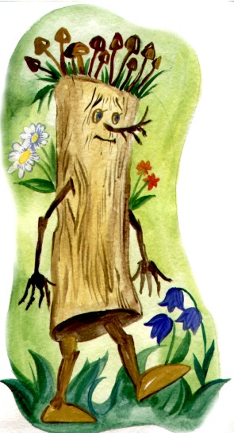
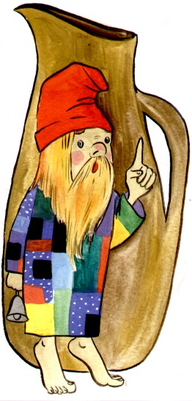
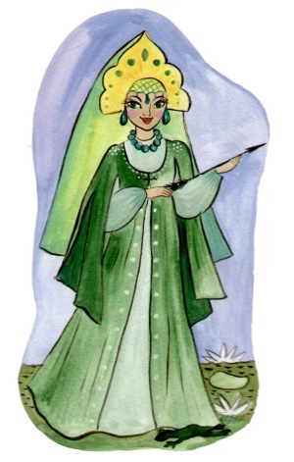
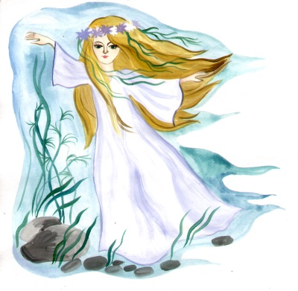
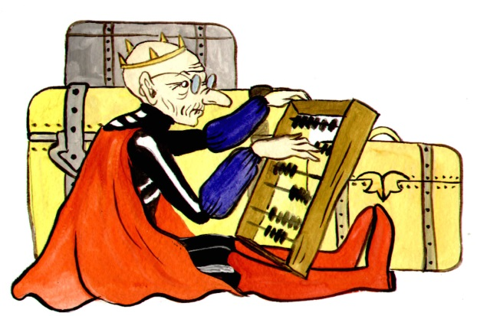
Игра «Мульт-контакт 2» (русская сказка)
Модули (варианты правил) игры для детей от 4х до школьников, студентов и взрослых игроков
Игра возможна с различным целеполаганием: лингвистическим, культуроведческим, развитие креативности, развитие речи, медиа-компетенция и др.

Slide 15
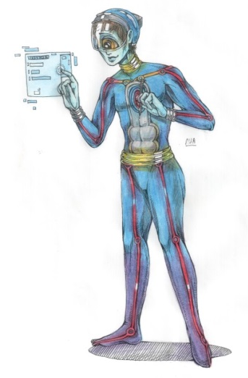
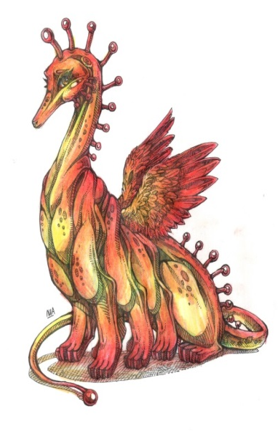
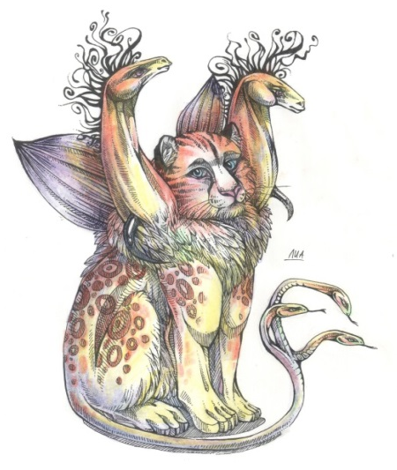
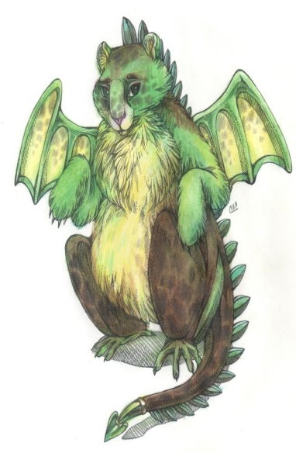
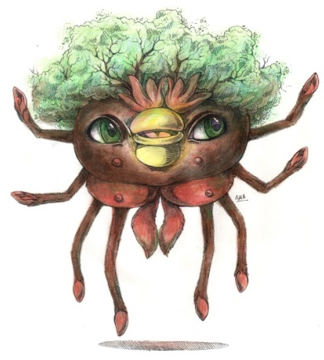
Игра «Мульт-контакт 3» (фантазийные персонажи и всемирный конкурс рисунка)

Slide 16
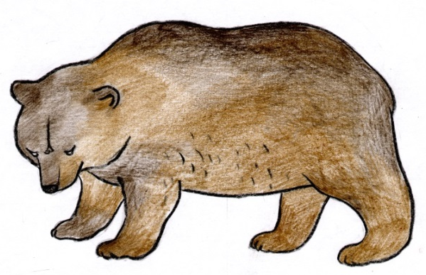
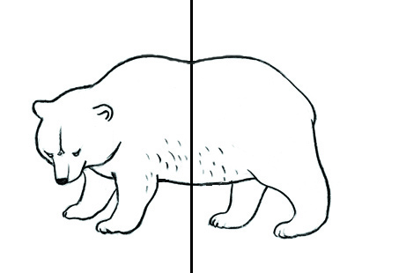
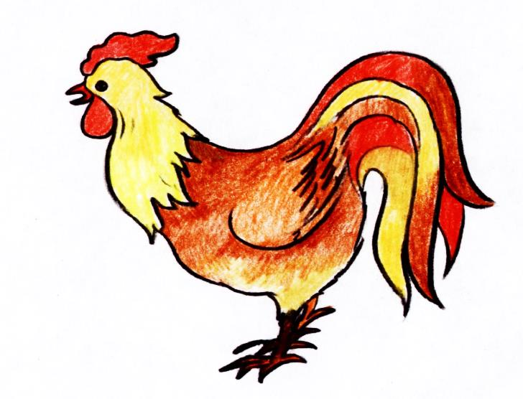
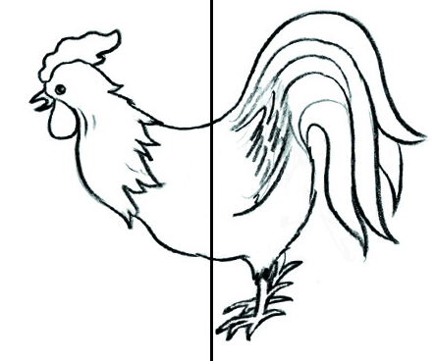
Игра «Тяни-толкай»
- РАЗВИТИЕ РЕЧИ И ФАНТАЗИИ, ПАМЯТИ, АКТИВАЦИЯ СЛОВАРНОГО ЗАПАСА, СЛОВООБРАЗОВАНИЕ…
Карточки на 24 живых существа (домашние и дикие животные, птицы и рыбы)
Правила игры для разных возрастных и целевых групп: изучаем русский как иностранный, как родной как другой родной; изучаем иностранные языки…

Slide 17
Игра «Новые крестики-нолики» (3+)
- РАЗВИТИЕ РЕЧИ И ВНИМАНИЯ, АКТИВАЦИЯ СЛОВАРНОГО ЗАПАСА ПО ТЕМАМ И ВНЕ…
120 карточек с предметами окружающего мира, которые важны для общения, здоровьесбережения…
Возможна игра как судоку, без карточек
12 модулей игры!
Играть можно на любом языке, не только на русском!

Slide 18
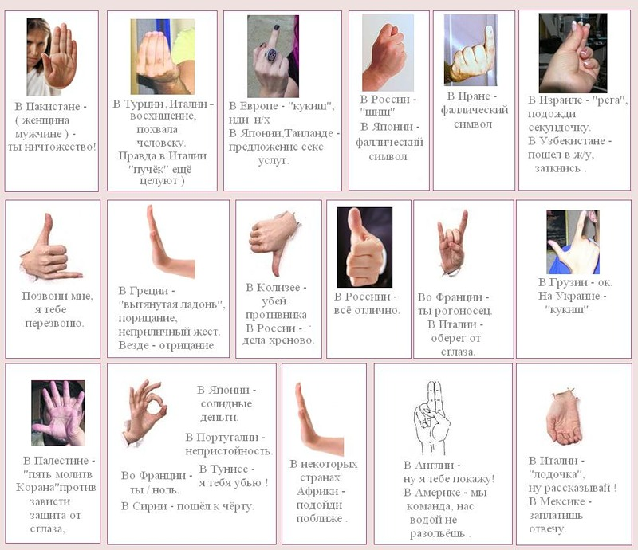
Игра «Пойми меня»
- РАЗВИТИЕ РЕЧИ – В МЕЖКУЛЬТУРНОЙ КОММУНИКАЦИИ! ВЕРБАЛЬНОЕ и НЕВЕРБАЛЬНОЕ ОБЩЕНИЕ (ПЕРЕКЛЮЧЕНИЕ КОДОВ)! ОТРАБОТКА КРЕАТИВНОСТИ И ДЕКЛИШИРОВАНИЕ МЫШЛЕНИЯ
24 карточки с жестами
8 модулей игры для детей и взрослых
Результат – отказ от клише в мышлении и открытость общению и ХОРОШЕЕ НАСТРОЕНИЕ
 | РОССИЯ немного | DEUTSCHLAND ein bisschen, so viel/gross | USA | …

Slide 19
Игра «Пиктограф»
ВЕРБАЛЬНОЕ и НЕВЕРБАЛЬНОЕ ОБЩЕНИЕ (ПЕРЕКЛЮЧЕНИЕ КОДОВ)! ОТРАБОТКА КРЕАТИВНОСТИ И ДЕКЛИШИРОВАНИЕ МЫШЛЕНИЯ, ПРАВИЛА ПОВЕДЕНИЯ, ОСНОВЫ БЕЗОПАСНОСТИ ЖИЗНЕЖЕЯТЕЛЬНОСТИ…

Slide 20
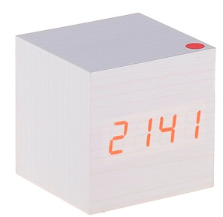
ИГРА «РЕЧЕдром»
8:33
14:30
Вариант 1.– «время» (показать, что и где делают в выпавшее время)
Вариант 2.– «действия» (составить рассказ по выпавшим рис.)
ОТРАБОТКА ОПИСАНИЯ РАСПОРЯДКА ДНЯ/ДЕЙСТВИЙ, ФОРМ ДЛЯ УКАЗАНИЯ ВРЕМЕНИ, ГЕОГРАФИЧЕСКИХ И СВЯЗАННЫХ С НИМИ ПОНЯТИЙ

Slide 21
Игра «Генератор историй»

Slide 22
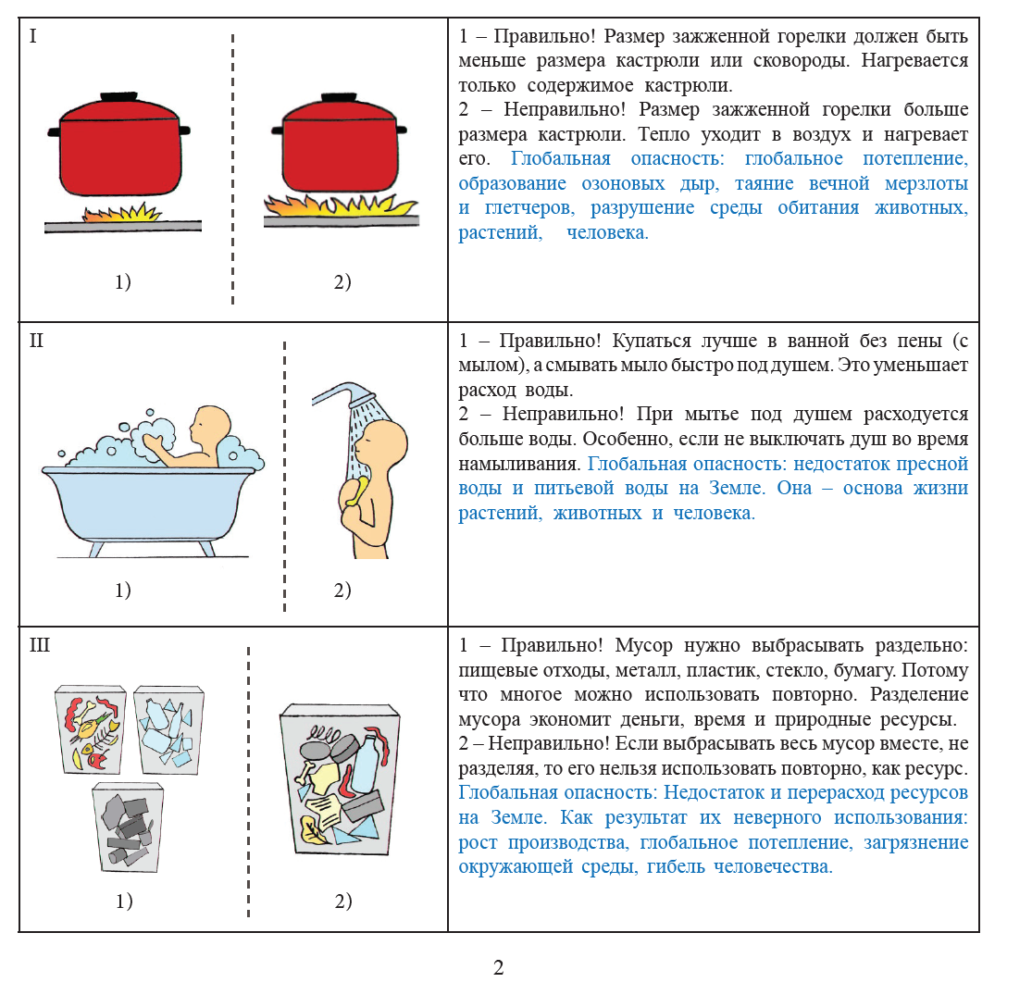
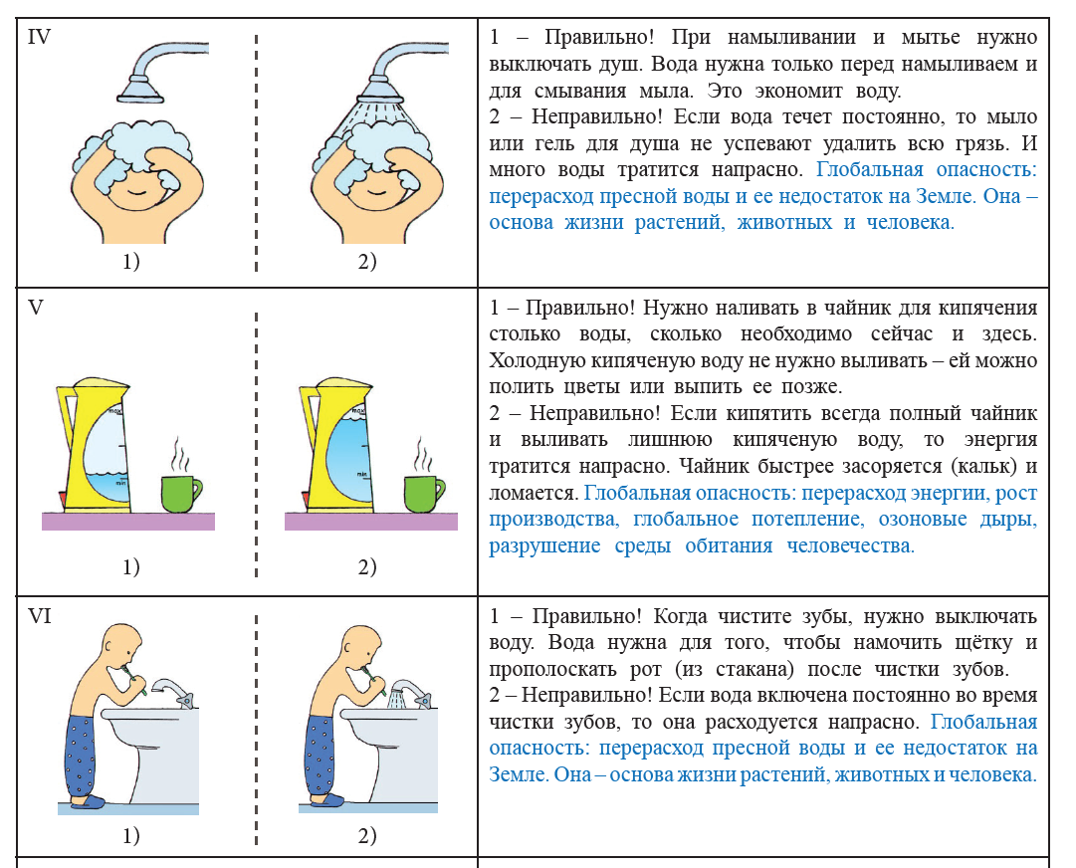
Игра «Эко-мемори»
ОТРАБОТКА ОПИСАНИЯ ДЕЙСТВИЙ, СЛОВ ОЦЕНКИ, ГЕОГРАФИЧЕСКИХ И СВЯЗАННЫХ С НИМИ ПОНЯТИЙ, проектная д-ть

Slide 23
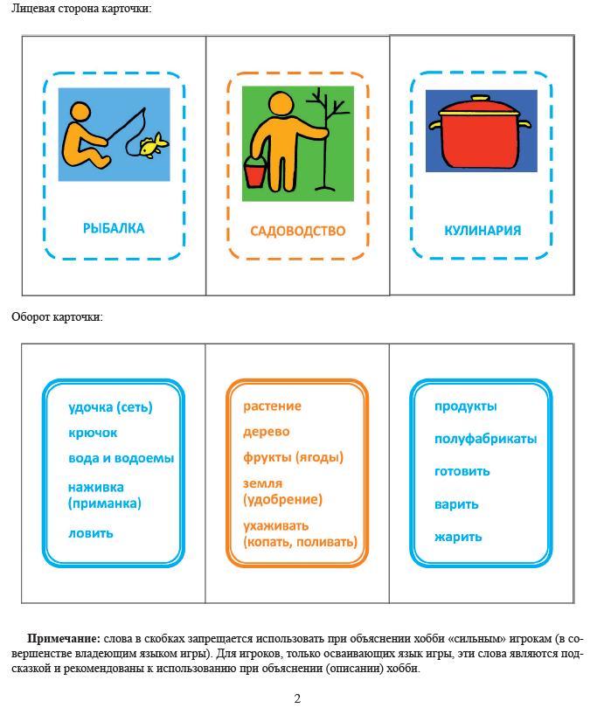
Игра «Хоббидром»
ХОББИ И ПРОФЕССИИ – ТЕМАТИЧЕСКАЯ ЛЕКСИКА В КОММУНИКАЦИИ; ВАРИАНТЫ ДЛЯ СИЛЬНЫХ И СЛАБЫХ УЧЕНИКОВ + см. выше

Slide 24
Готовятся к изданию
«Поздравляндия» (склонение им.сущ. в праздничном антураже, традиции России и зарубежья)
«Ходоки» (глаголы движения с приставками и без, предложно-падежные формы имен существительных в ориентации на местности и чтении карт)

Slide 25
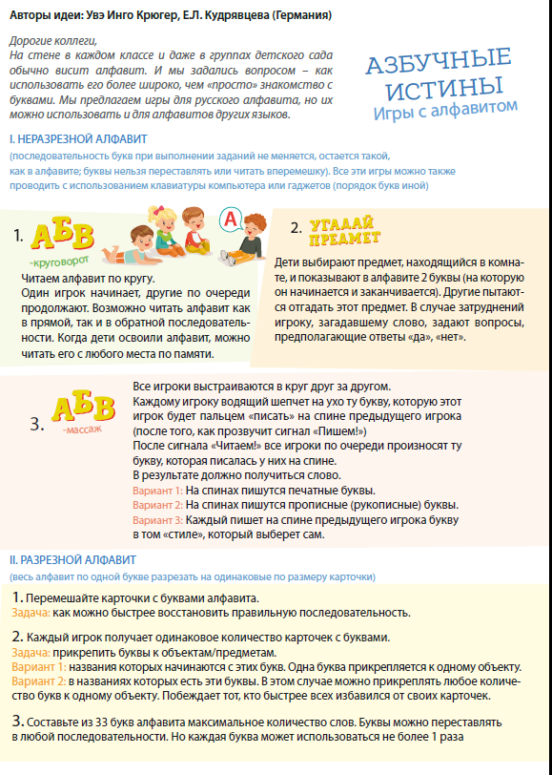
Ресурс «Азбучные истины»

Slide 26
Ресурс «Кубидром»
А. Пересказ мультфильмов, фильмов, литературных произведений
Б. Создание собственных историй
В. Рассказ о прошлом, настоящем и будущем
Г. Знакомство с окружающим миром
Д. Если вы решили проверить знание истории или современности, искусства и культуры,
Ж. Играть в «Кубидром» можно со школьниками и студентами, проходя определенную тему и активизируя полученную по ней информацию
Е. Логопедам понравится возможность отработки звуков (и пар звуков)
З. «Кубидром» прекрасно подходит для игры в «Третий/Четвертый лишний»
Ё. Можно разыгрывать на кубиках меню следующего дня

Slide 27
Технология «История в 6 словах»
Прием 1 «Ищем слова»
Узнаем, что «парность» - понятие относительное
Прием 2 «Части речи».
Познаем сущность различных частей речи.
Прием 3 «Пересказ».
Понимаем, что пересказ пересказу и название названию - рознь.
Прием 4 «Расписание в 6-ти словах». Учимся планированию через саморефлексию в 6-ти словах.
Прием 5 «Автобиография* в 6-ти словах». Учимся конспектировать и находим много смыслов в одном тексте. (Учимся видеть себя в чужом) …

Slide 28
Приглашаем к сотрудничеству!
Психологов
Логопедов
Педагогов
Родителей
Контакт: ekoudrjavtseva@yahoo.de

